Slide 1
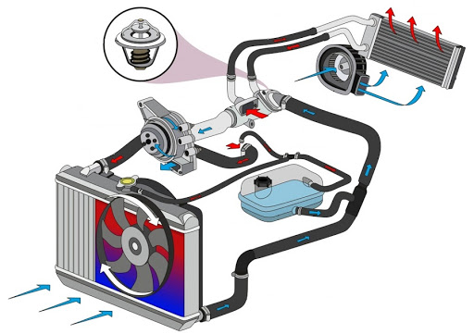
Тема: Система охолодження двигуна

Slide 2
Система охолодження призначена для підтримання теплового режиму двигуна (80-95°С)

Slide 3
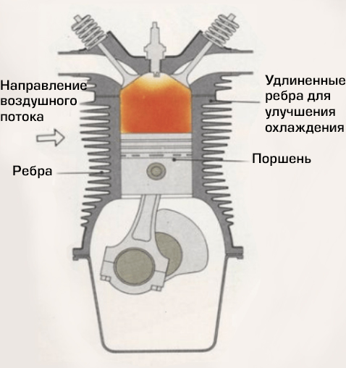
Переваги повітряної системи охолодження:
простота конструкції
менша вартість двигуна
простіше та дешевше технічне обслуговування

Slide 4
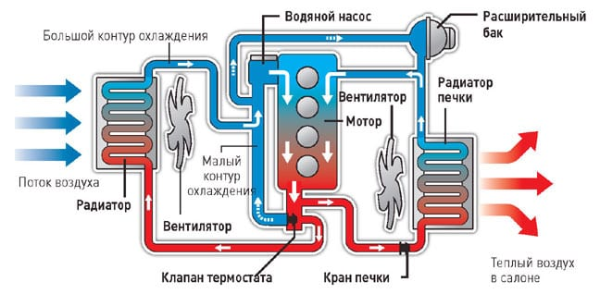
Переваги рідинної системи охолодження:
більш рівномірне охолодження
нижчий рівень шуму
краща можливість контролювання та регулювання теплового режиму двигуна
більш стабільне охолодження двигуна при перевантаженнях

Slide 5
Класифікація рідинних систем охолодження
1. За способом циркуляції рідини:
з примусовою циркуляцією рідини
термосифонні
2. За наявністю сполучення з атмосферою:
відкриті
закриті

Slide 6
Рідинна система охолодження складається з:
1. відцентровий насос
2. вентилятор
3. рубашка охолодження
4. клапан термостат
5. радіатор
6. розширювальний бачок
7. пароповітряний клапан
8. патрубки
9. датчик і покажчик температури рідини

Slide 7
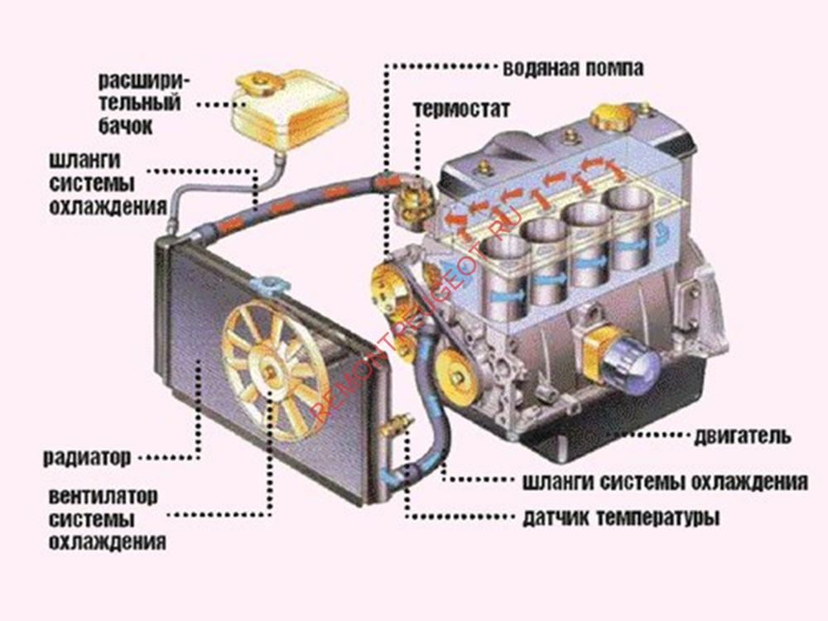

Slide 8
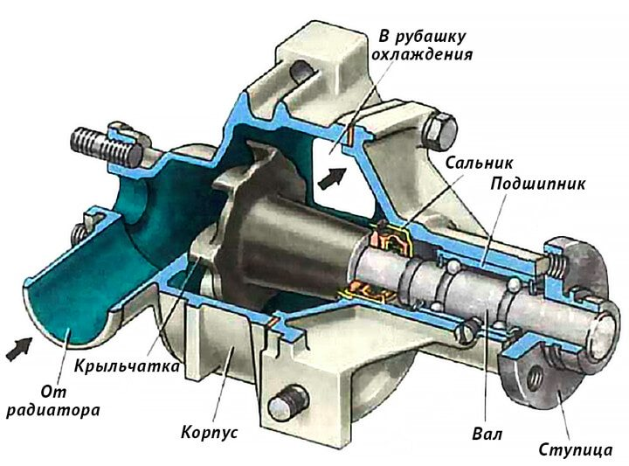
Водяний насос

Slide 9
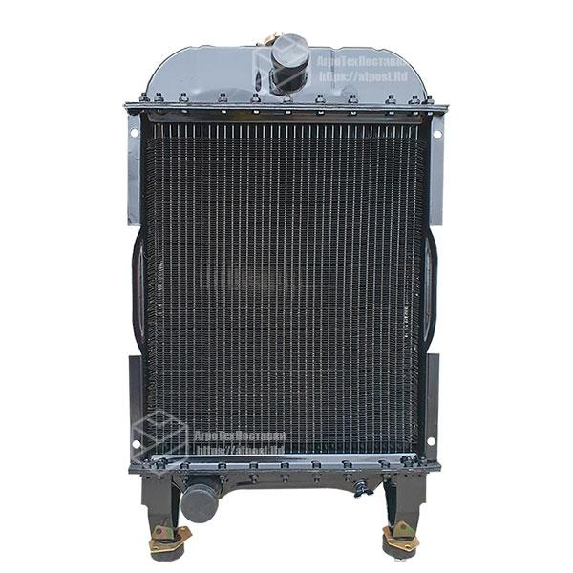
Радіатор

Slide 10
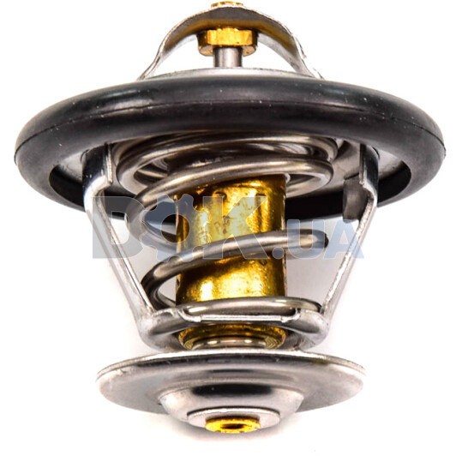
Клапан термостата

Slide 11
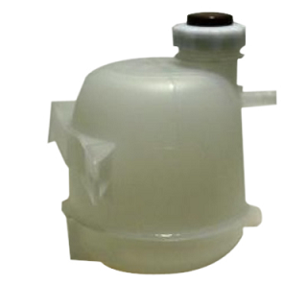
Розширювальний бачок

Slide 12
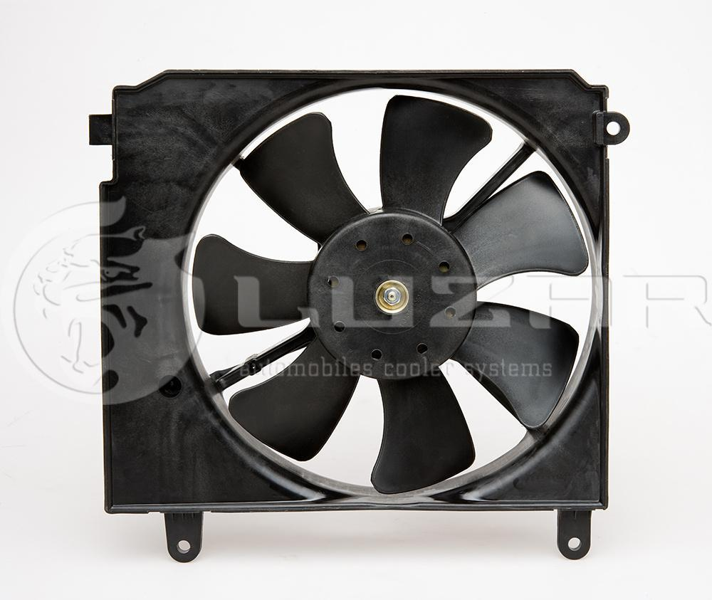
Вентилятор

Slide 13
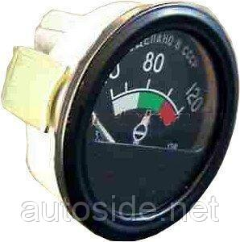
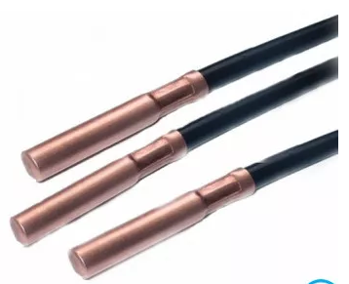
Датчик і показчик температури

Slide 14
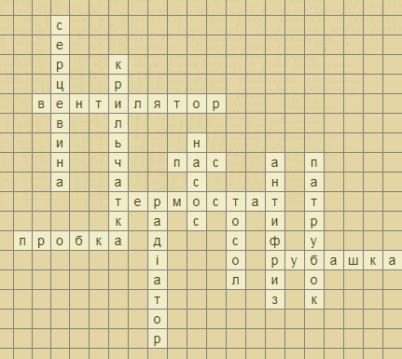
10
4
2
3
1
6
5
8
12
11
7
9

Slide 15
1. Загальна назва рідин, які не замерзають при температурах
від 0 до – 60 градусів
2. Пристрій, який створює потік повітря через радіатор
3. Пристрій, який створює потік рідини в системі охолодження
4. Частина водяного насосу, яка безпосередньо приймає участь у перекачуванні рідини
5. Гнучка проміжна ланка, яка передає рух від шківа колін вала до шківа насоса
6. Гнучка трубка, яка з’єднує радіатор із системою охолодження
7. Деталь, якою закривають розширювальний бачок після заправки системи рідиною
8. Вузол системи охолодження, який безпосередньо приймає участь у передачі тепла від рідини до повітря
9. Частина рідини, яка контактує з гільзами циліндрів і забирає в них тепло
10. Центральна частина радіатора
11. Вузол системи охолодження, який приймає участь в регулюванні теплового режиму двигуна
12. Рідина, яка використовується в зимовий період для охолодження зеленого кольору

Slide 16

Домашнє завдання:
А.Ф. Головчук, В.Ф. Орлов, О.П. Строков «Трактори» с. 60-78

